Slide 1
Добрый день, уважаемые родители!

Slide 2
Анализ умения читать учениками 1 «А» класса численность класса – 17 человек
По буквам | По слогам | Словами
7 человек | 8 человек | 2 человека

Slide 3
Процентное соотношение

Slide 7
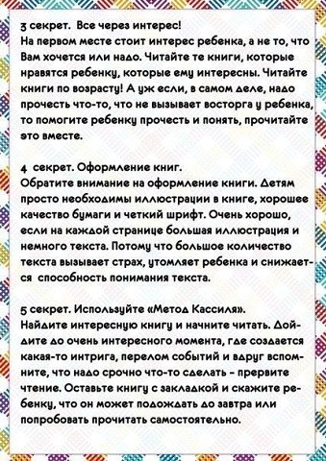

Slide 9
И ещё несколько советов…
Хитрость разведчика. Известно, что лучше запоминается то, что было последним. Укрепляйте тягу к книге чтением перед сном – ребёнок уснёт с мыслью о том, что прочитал интересную книгу.
Чтение загадочных слов. Развивайте графическую зоркость. Прикройте часть строки (вверху или внизу) полосой из картона. Задача ребёнка – попытаться прочитать текст.
Читаем по-пластунски. Чтение, лёжа на животе, покажется ребёнку интересным. А Вы будете уверены, что его позвоночник отдохнул.

Slide 10
Рациональное чтение. Обучение быстрому чтению младших школьников возможно только при отсутствии сопротивления. Подойдите к чтению рационально – постарайтесь не надоедать малышу, которому чтение не даётся. Пусть он прочитает пару строк и пойдёт отдохнёт – тогда чтение не покажется ему пыткой, а станет приятным досугом.
Скороговорение во время чтения. Любопытный приём для развития речевого аппарата – обучение первоклассников чтению со скороговорением. Задача ребёнка – прочитать текст очень быстро, произнося слова утрированно и чётко.

Slide 11
Игра «Словарная змейка». Начните читать предложение, а ребёнок пусть продолжит, быстро найдя его в тексте. Меняйтесь ролями – позвольте и малышу побыть учителем.
Кто скорее? Как научить первоклассника, соревнуясь? Нарежьте из детских журналов короткие тексты. Напишите задание – предложение, которое малыш должен найти в данном наборе текстов. Следующая очередь Ваша – кто справится быстрее?
Читающий детектив. Дайте юному детективу задание найти важнейшую информацию в шпионских документах. Ребёнок должен пробежать текст глазами и определить нужное место.

Slide 12
Подарите малышу библиотеку. Как можно научить школьника быстро читать, если чтение ему не интересно? Возбудить интерес к книге поможет книжная полка с книгами чада – познавательной, учебной и справочной литературой. Не забудьте присовокупить сказки и другие увлекательные произведения!

Slide 13
Благодарю за внимание!

